Slide 1
Мастер – класс
«Графический метод решения задач по физике»
Ладных Михаил Сергеевич,
учитель физики ОГАОУ ОК «Алгоритм Успеха», педагог дополнительного образования
регионального центра выявления и поддержки одаренных детей «Алгоритм Успеха» Белгородской области

Slide 3
$$S=\frac{v_{1}+v_{2}}{2}t$$

Slide 4
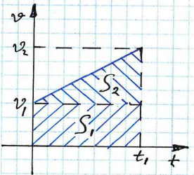
$$S=S_{1}+S_{2}=v_{1}t+\frac{at^{2}}{2}$$

Slide 5
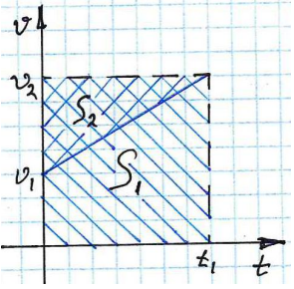
$$S=S_{1}−S_{2}=v_{2}t−\frac{at^{2}}{2}$$

Slide 6
Главное в графиках (для физиков)

Slide 7
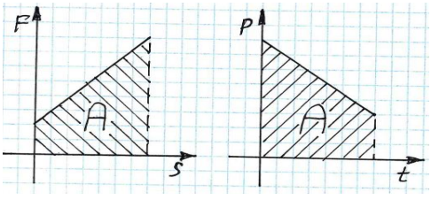

Slide 8
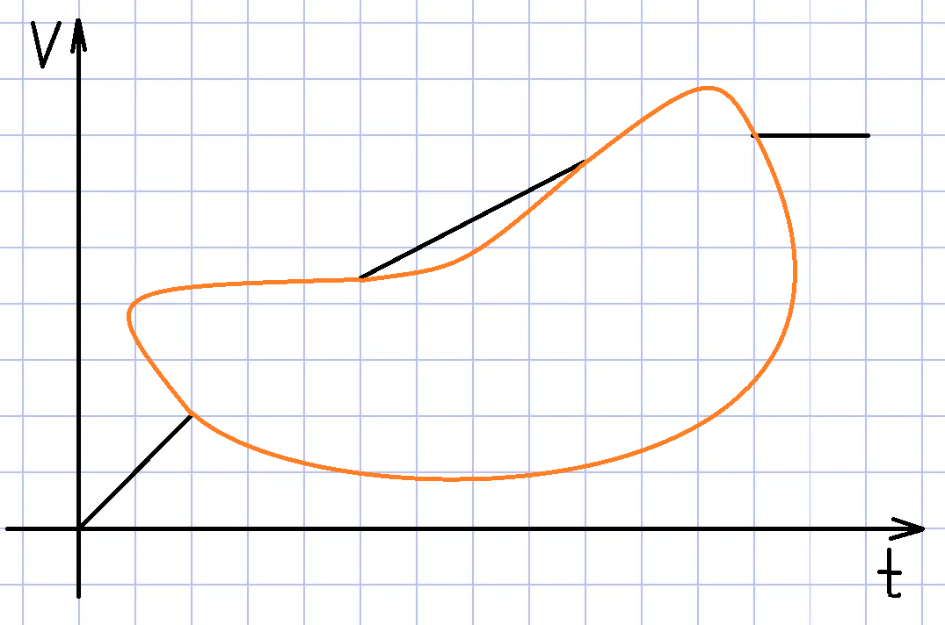
II открытая олимпиада регионального центра
Гена решил принять ванну. Открыл кран, из которого льется вода со скоростью 10 л/мин и ушел за апельсинами, поручив Чебурашке построить график зависимости объёма воды ванне от времени V(t). Спустя некоторое время, Гена позвонил Чебурашке и сказал, что задерживается. Чебурашка уменьшил скорость подачи воды на 5 л/мин. Когда Гена вернулся, то Чебурашки уже не было, вода продолжала течь из крана, но ванна уже наполнилась до сливного отверстия. График, построенный Чебурашкой, оказался частично залит соком (рис. 1).
Используя данные графика, определите:
Через сколько минут, после своего ухода, Гена позвонил Чебурашке?
Через сколько времени уровень воды в ванне перестал расти?
Когда ушел Чебурашка?
Максимальный объём воды в ванне?

Slide 9
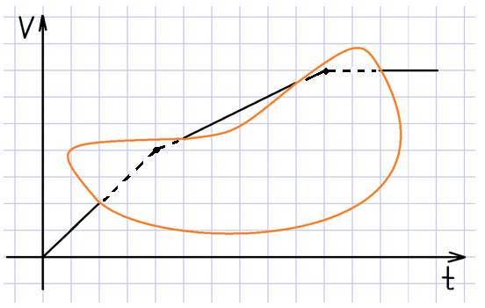

Slide 10
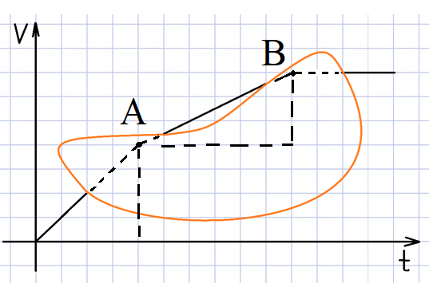

Slide 11
Задача 7.4 Окаменевшая жидкость. 2018 год: Если в сосуд объемом V₀, доверху заполненный жидкостью, опускать камни плотностью ρ =2,2г/см³, то в зависимости от их объема V(V<V₀) средняя плотность содержимого сосуда будет изменяться, как показано на графике. Определите объем сосуда V₀ и плотность жидкости ρ₀.

Slide 12
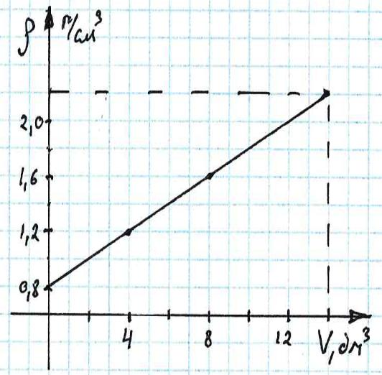

Slide 13
Задача 7.1. Где тут плотность? 2016 год: В лаборатории провели измерения массы и объема пяти тел, изготовленных из четырех материалов: березы, ρ_{Б} = 0,7 г/см³, алюминия, ρ_{Ал} = 2,7 г/см³, железа, ρ_{Ж} = 7,8 г/см³ и свинца, ρ_{С} = 11,3 г/см³. Затем результаты нанесли на график, по одной оси которого отложили объемы тел V, а по другой их массы m. У каких тел, самая маленькая и самая большая плотность?

Slide 14
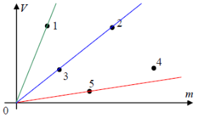
ρ=m/V.

Slide 15
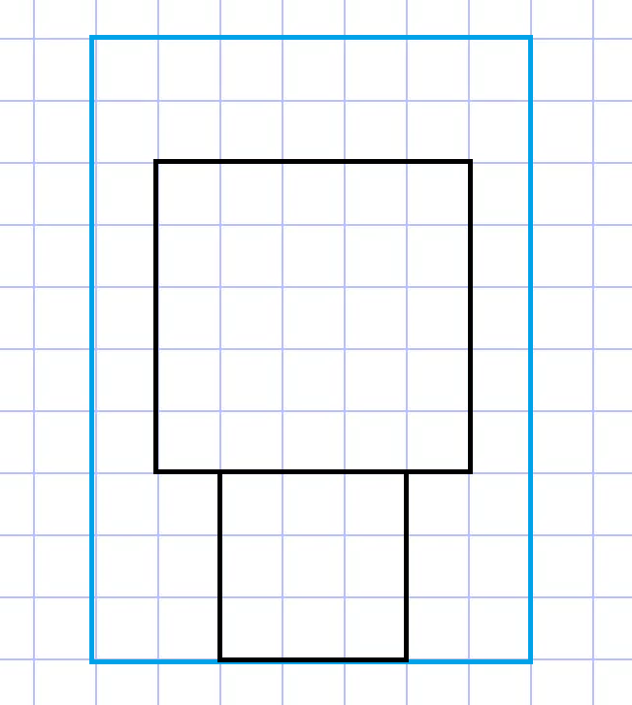
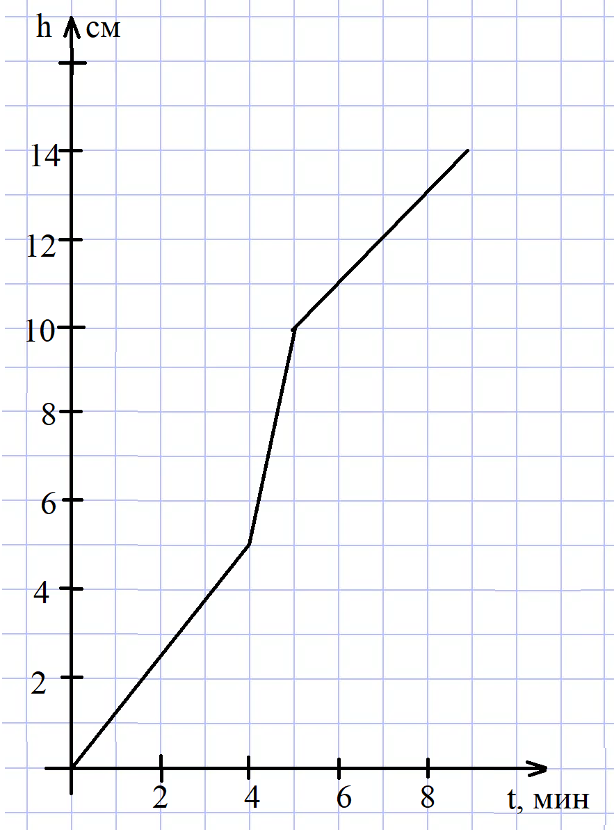
II открытая олимпиада регионального центра
В стакан поместили 2 кубика, изготовленных из одного материала, но разного размера (рис. 3 сделан схематично, пропорции не соответствуют действительности). Длина ребра меньшего кубика 5 см. Затем в стакан начали наливать воду с постоянной скоростью. Зависимость уровня воды от времени приведена на графике (рис. 4). Определите плотность материала кубиков, длину ребра большего кубика и скорость поступления воды в стакан.
$=\frac{V}{t}=\frac{Sh}{t}$ $\frac{h}{t}=\frac{μ}{S}$

Slide 16
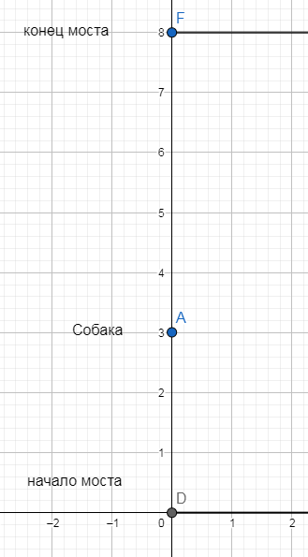
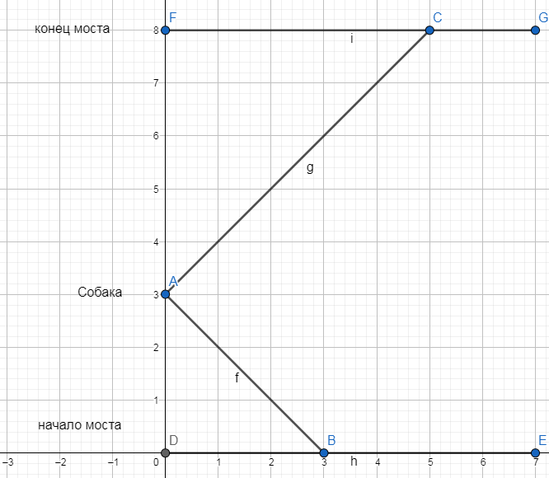
Сборник олимпиадных задач, под редакцией М.Ю. Замятнина
Пройдя 3/8 длины моста, собака услышала сигнал догоняющего ее автомобиля. Если собака побежит назад, то встретится с автомобилем у одного конца моста, а сели побежит вперед, то встретится с ним у другого конца моста. Во сколько раз скорость автомобиля больше скорости собаки?

Slide 17
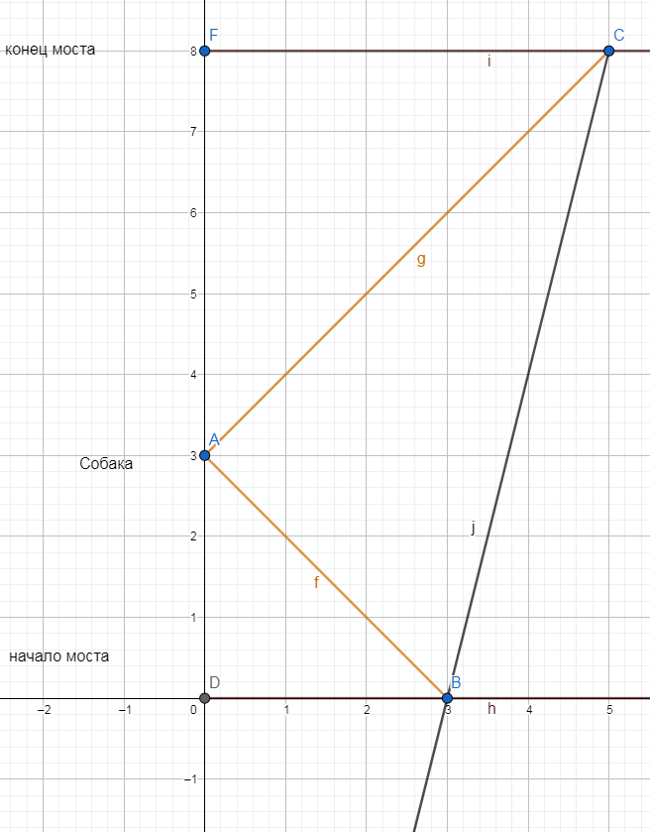
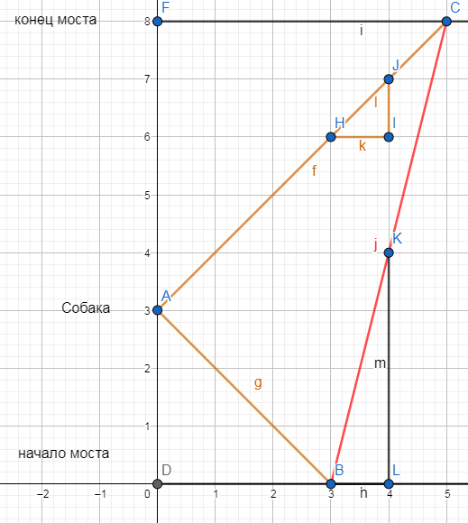

Slide 19
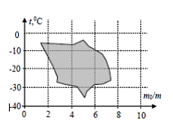
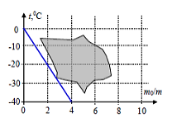

Slide 20
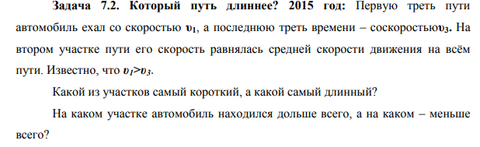

Slide 21
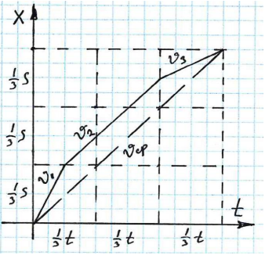

Slide 23
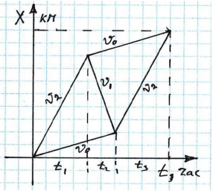

Slide 24
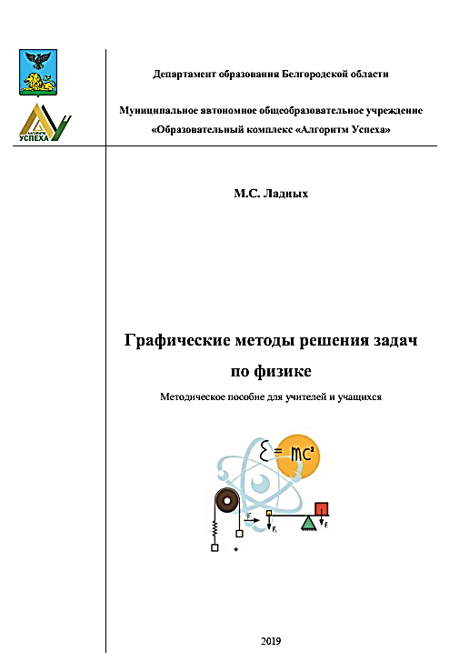

Slide 25
Только те, кто предпринимают абсурдные попытки, смогут достичь невозможного.
А. Эйнштейн
t.me/canalMS
E-mail: ladnyh@mail.ru
Телефон/Telegram 8-904-534-04-43

